Slide 1
Psykiatri vårdplan fast vårdkontakt, familjeformulär
Utbildning 2026
psykiatriska kliniken

Slide 2
Psykiatri vårdplan, fast vårdkontakt och familjeformulär
PSYKIATRI VÅRDPLAN
Ligger till grund för planering av vården för patienter som bedömts behöva kontakt inom den specialiserade psykiatrins öppenvård.
Vårdplanen betraktas som patientens övergripande långsiktiga vårdplan med giltighet oavsett var patienten befinner sig i vårdkedjan.
Psykiatri vårdplan upprättas senast vid tredje besöket i öppenvården och därefter uppdateras/upprättas en ny vårdplan årligen.
Mål, planering och överenskommelser följs upp vid återbesöken.
FAST VÅRDKONTAKT
Fast vårdkontakt psykiatri utses vid etablerande av en patientkontakt i öppenvården.
FAMILJEFORMULÄR
Blanketten fylls i om det finns minderåriga barn som bor tillsammans med patienten.
Familjeformuläret uppdateras vid varje nytt upprättande av psykiatri vårdplan.

Slide 3
Varför psykiatri vårdplan?
Öka patientens delaktighet i planerad vård och behandling
Öka möjligheten till kontinuitet, samordning och samverkan
Öka patientsäkerheten
Information och ömsesidig förståelse för vad som görs och varför, vem som ansvarar för vad och vilka överenskommelser som gjorts
Underlätta för tidiga insatser, förebygga och skapa trygghet för patient, närstående och personal
Resurseffektiv vård, vården får ett tydligt syfte och mål, rätt insats sätts in i rätt tid, möjlighet att utvärdera de insatser som görs
Politiskt och lagstadgat beslut
Patientdatalag (2008:355, 3 kap. 6 §), Patientjournalen ska innehålla de uppgifter som behövs för en god och säker vård, väsentliga uppgifter om bakgrunden till vården, vidtagna och planerade åtgärder

Slide 4
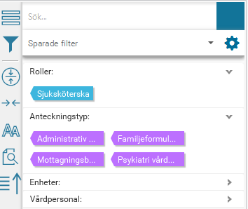
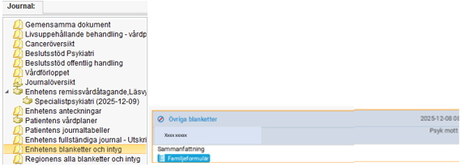
Varför familjeformulär?
Familjeformuläret är ett verktyg för att identifiera barns behov och lämpliga insatser för barn som anhöriga
I samband med att vårdplan upprättas ska blanketten familjeformulär fyllas i om det finns minderåriga barn som varaktigt bor tillsammans med patienten. Uppdatering av familjeformulär ingår enligt rutin vid upprättande av psykiatri vårdplan
Fyll i blanketten i Cosmic:
Journal/ Ny blankett/ Familjeformulär/ Fyll i blankett
Ifylld blankett för familjeformulär kan hittas via:
- Journalen/journalträdet under rubrik Enhetens blanketter och intyg
- Filterpanelens sökfunktion, anteckningstyp

Slide 5
Varför fast vårdkontakt?
Bistå patienten i att samordna vårdens insatser, informera om vårdsituationen, förmedla kontakter samt vara patientens kontaktperson
Tillgodose patientens behov av trygghet och kontinuitet samt samordning och koordinering av vårdinsatser för att skapa tydlighet i planering av nästa steg i vård och behandling
I samordningsansvaret ingår även att delta eller kalla till SIP om det bedöms att en sådan plan krävs
Psykiatri vårdplan och Fast vårdkontakt psykiatri hänger ihop och är viktiga förutsättningar för delaktighet och samverkan. Vårdplan och uppgifter om fast vårdkontakt uppdateras vid behov och ska inte vara äldre än 12 månader
Kom ihåg att fast vårdkontakt ska registreras på två ställen:
- Under fliken Fast vårdkontakt i Patientkortet (ger statistikredovisning i Diver)
- Under sökordet Fast vårdkontakt Psykiatri i journalmall Psykiatri vårdplan, Psykiatri besök eller Psykiatri administrativ vårdkontakt (ger automatisk visning i Läsvy Psykiatri)

Slide 6
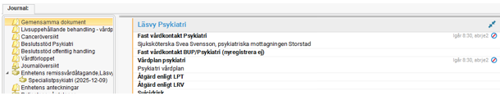
Var hittas information om fast vårdkontakt och senast upprättad psykiatri vårdplan?
Via journal → Gemensamma dokument → Läsvy psykiatri
Här finns information om fast vårdkontakt psykiatri och när senaste vårdplan upprättades.
Tidigare uppgifter kan ses genom att klicka på nedåtpilen, till höger om sökordet
Via journal → Enhetens anteckningar → Översiktspanel
Här hittas information om använda sökord och journalmallar
genom att skriva in det som eftersöks i fältet Sök…
(fast vårdkontakt, psykiatri vårdplan, familjeformulär)
Uppgifter om fast vårdkontakt hittas också i Patientkortet under fliken Fast vårdkontakt

Slide 7
När ska jag upprätta en Psykiatri vårdplan?
En vårdplan upprättas senast vid tredje besöket i öppenvården, därefter utvärderas och uppdateras vårdplanen årligen (eller tidigare vid behov).
Mål, planering och överenskommelser följs upp vid återbesöken.
Den psykiatriska vårdplanen ger ett gott stöd och är ett viktigt underlag vid ställningstagande och beslut om fortsatt vård och behandling. Exempel på situationer då vårdplanen efterfrågas:
Ställningstagande till psykoterapi, avslutande av psykoterapi
Överremittering till annan psykiatrisk mottagning, byte av fast vårdkontakt
Självvald inläggning, vårdjoursuppdrag, psykiatrisk hemsjukvård
SIP
Avstämningsmöte med försäkringskassan, läkarbesök för LUH/LOH
Avgiftsbefrielse i öppenvård
Årsbesök till läkare, avslut av vårdåtagande

Slide 8
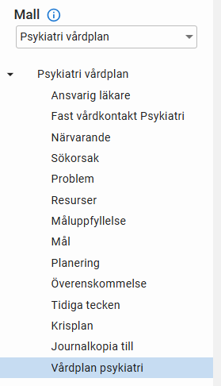
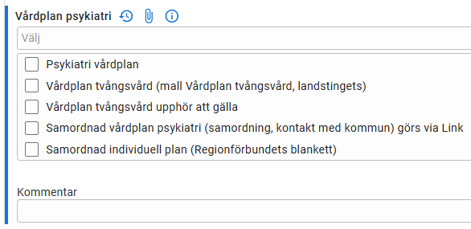
Hur upprättar jag en Psykiatri vårdplan?
Vårdplanen ska vara kopplad till en bokad och kassaregistrerad kontakt med vårdåtagande Specialistpsykiatri. Vårdplanen och vårdkontakten dokumenteras som två separata anteckningar via journalmallar Psykiatri vårdplan och Psykiatri besök/Psykiatri telefon.
Vanligtvis upprättas vårdplanen vid ett fysiskt besök men den kan också upprättas vid distanskontakt via video eller telefon.
Du kan diktera vårdplanen eller skriva den själv. Om du skriver själv:
Sök fram patienten, välj Journal, klicka på Ny anteckning
Välj mall Psykiatri vårdplan, dokumentera under lämpliga sökord
Under sista sökordet Vårdplan psykiatri, markera alternativet
Psykiatri vårdplan (detta moment görs för att vårdplanen ska synas
i översikt Läsvy Psykiatri och vid statistikuttag)

Slide 9
Efter upprättande av Psykiatri vårdplan, vad händer sedan?
Om du skrivit vårdplanen själv behöver du förmedla denna information via det diktat/den anteckning som görs för vårdkontakten.
I diktatet/anteckningen för vårdkontakten uppger du att vårdplan upprättats och vilken/vilka vårdplaner som är aktuella (psykiatri vårdplan och/eller krisplan)
Vårdadministratör registrerar aktuella koder i anteckningen och rapporterar diagnos- och åtgärdskoder för vårdkontakten
Kodning av vårdplan sker vid den kontakt där vårdplanen gås igenom/färdigställs
Vid diktatutskrift kan vårdadministratören se till att nödvändiga uppgifter finns registrerade, och samtidigt kontrollera:
Att vårdplanen är kopplad till en bokad och kassaregistrerad kontakt (kvalificerad vårdkontakt) med vårdåtagande Specialistpsykiatri
Att vårdplanen är synlig i gemensamma dokument Läsvy Psykiatri (att Psykiatri vårdplan markerats enligt vallista i vårdplanens sista sökord)

Slide 10
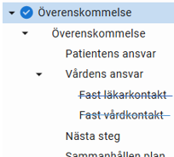
Innehåll i Psykiatri vårdplan?
Vårdplanens sökord ger en vägledning till vad som ska dokumenteras, det behöver dock inte finnas information under precis alla sökord.
Dokumentera vem som är ansvarig läkare och fast vårdkontakt under de inledande sökorden, uppgiften kommer då att synas i gemensamma dokument
Läsvy Psykiatri. Ange vilka som närvarade vid upprättande av vårdplanen.
Dokumentera de problemområden, resurser och mål som finns, planerade aktiviteter och eventuella tidsbegränsningar för utvärdering.
Under överenskommelse beskrivs vilka aktiviteter patienten ansvarar för att göra och vilka aktiviteter vården ansvarar för att göra. Här kan också nästa steg dokumenteras (observera att psykiatrins fasta vårdkontakt ska dokumenteras under sökord Fast vårdkontakt psykiatri)

Slide 11
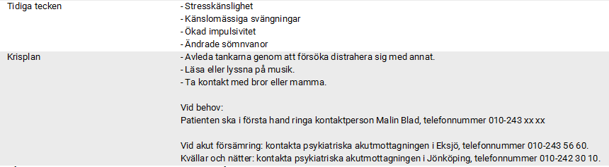
Innehåll i Psykiatri vårdplan?
Om vårdplanen även innehåller en krisplan behöver dokumentering göras både under sökord Tidiga tecken och sökord Krisplan
Tidiga tecken: Beskrivning av tidiga symtom och tecken som hos patienten kan föregå försämring eller återinsjuknande
Krisplan: Utförlig och stegvis beskrivning av åtgärder som patienten och andra aktörer bör vidta om tidiga tecken uppträder. Beskrivningen inkluderar de kontakter och kontaktvägar som finns för patienten.
Informationen kan kompletteras med frasminne krisvpl som innehåller standardiserade formuleringar för kontaktuppgifter till kontaktperson/fast vårdkontakt och psykiatrisk akutmottagning

Slide 12
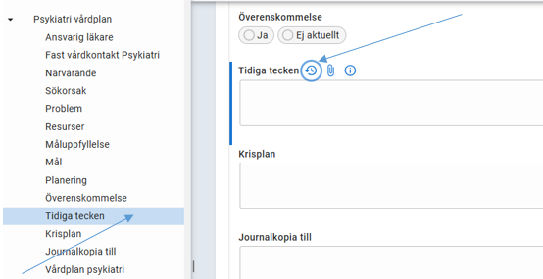

Kan jag använda information från en tidigare vårdplan?
Tidigare signerad vårdplan är kopplad till en tidigare genomförd vårdkontakt och är därför låst för revidering, men…
Skulle du behöva flytta över viktig information till den nya vårdplanen går det att kopiera information via knappen/symbolen för Historik/Tidigare värden från min enhet.
Markera det sökord du vill hämta information från. Klicka på knappen/symbolen för Historik.
Markera det anteckningsdatum som är aktuellt och klicka på Kopiera. Den kopierade texten kan nu ses i respektive sökordsfältfält för den nya vårdplanen.

Slide 13
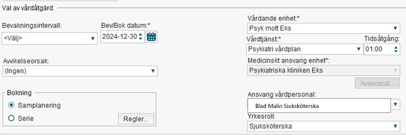
Hur gör jag för att komma ihåg när det är dags att upprätta en ny Psykiatri vårdplan?
Direkt efter den vårdkontakt där upprättande av psykiatri vårdplan har gjorts kan du skapa ett nytt bokningsunderlag för bevakning av årligt upprättande av vårdplan.
Välj ditt namn under ansvarig vårdpersonal, välj vårdtjänst Psykiatri vårdplan och ange
bevakningsdatum ett år framåt i tiden (det datum då ny psykiatri vårdplan senast ska vara upprättad).
Som förberedelse inför denna vårdkontakt ska patienten erbjudas att fylla i formuläret
Psykiatri vårdplan via e-tjänsten Egenregistrering via nätet (CheckWare). Notera gärna det som en påminnelse i bokningsinformationen.
Bokningsunderlaget kan filtreras fram under Planerade vårdåtgärder och används vid bokning av den vårdkontakt där nytt upprättande av psykiatri vårdplan kommer att ske.

Slide 14
Förberedelser, delaktighet och tillgänglig information
I god tid inför planerad kontakt för upprättande eller uppdatering av Psykiatri vårdplan skickar du som behandlare information till patienten om att fylla i formuläret Psykiatri vårdplan via Egenregistrering via nätet (CheckWare).
Patienten ges då möjlighet att förbereda sig genom att i förväg fundera över och själv kommentera frågorna i vårdplansformuläret.
När vårdplanen är klar…
Informera patienten om att den psykiatriska vårdplanen kan ses som en journalanteckning
via inloggning i 1177 Journalen.
Om önskemål finns är det också möjligt att skriva ut vårdplanen i pappersformat.

Slide 15
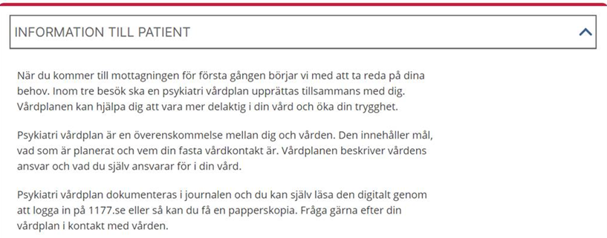

Här hittar du mer information…
Intranät, arbetsplatsyta:
Folkhälsa och sjukvård/ Vårdstöd/ Medicinska områden/ Psykisk hälsa vuxna – Administrativa rutiner och riktlinjer/ Psykiatri vårdplan och fast vårdkontakt
Mottagningarnas kontaktinformation på 1177.se:

